Slide 1
十八组成果汇报
汇报人：李超 周代森 李成

Slide 2
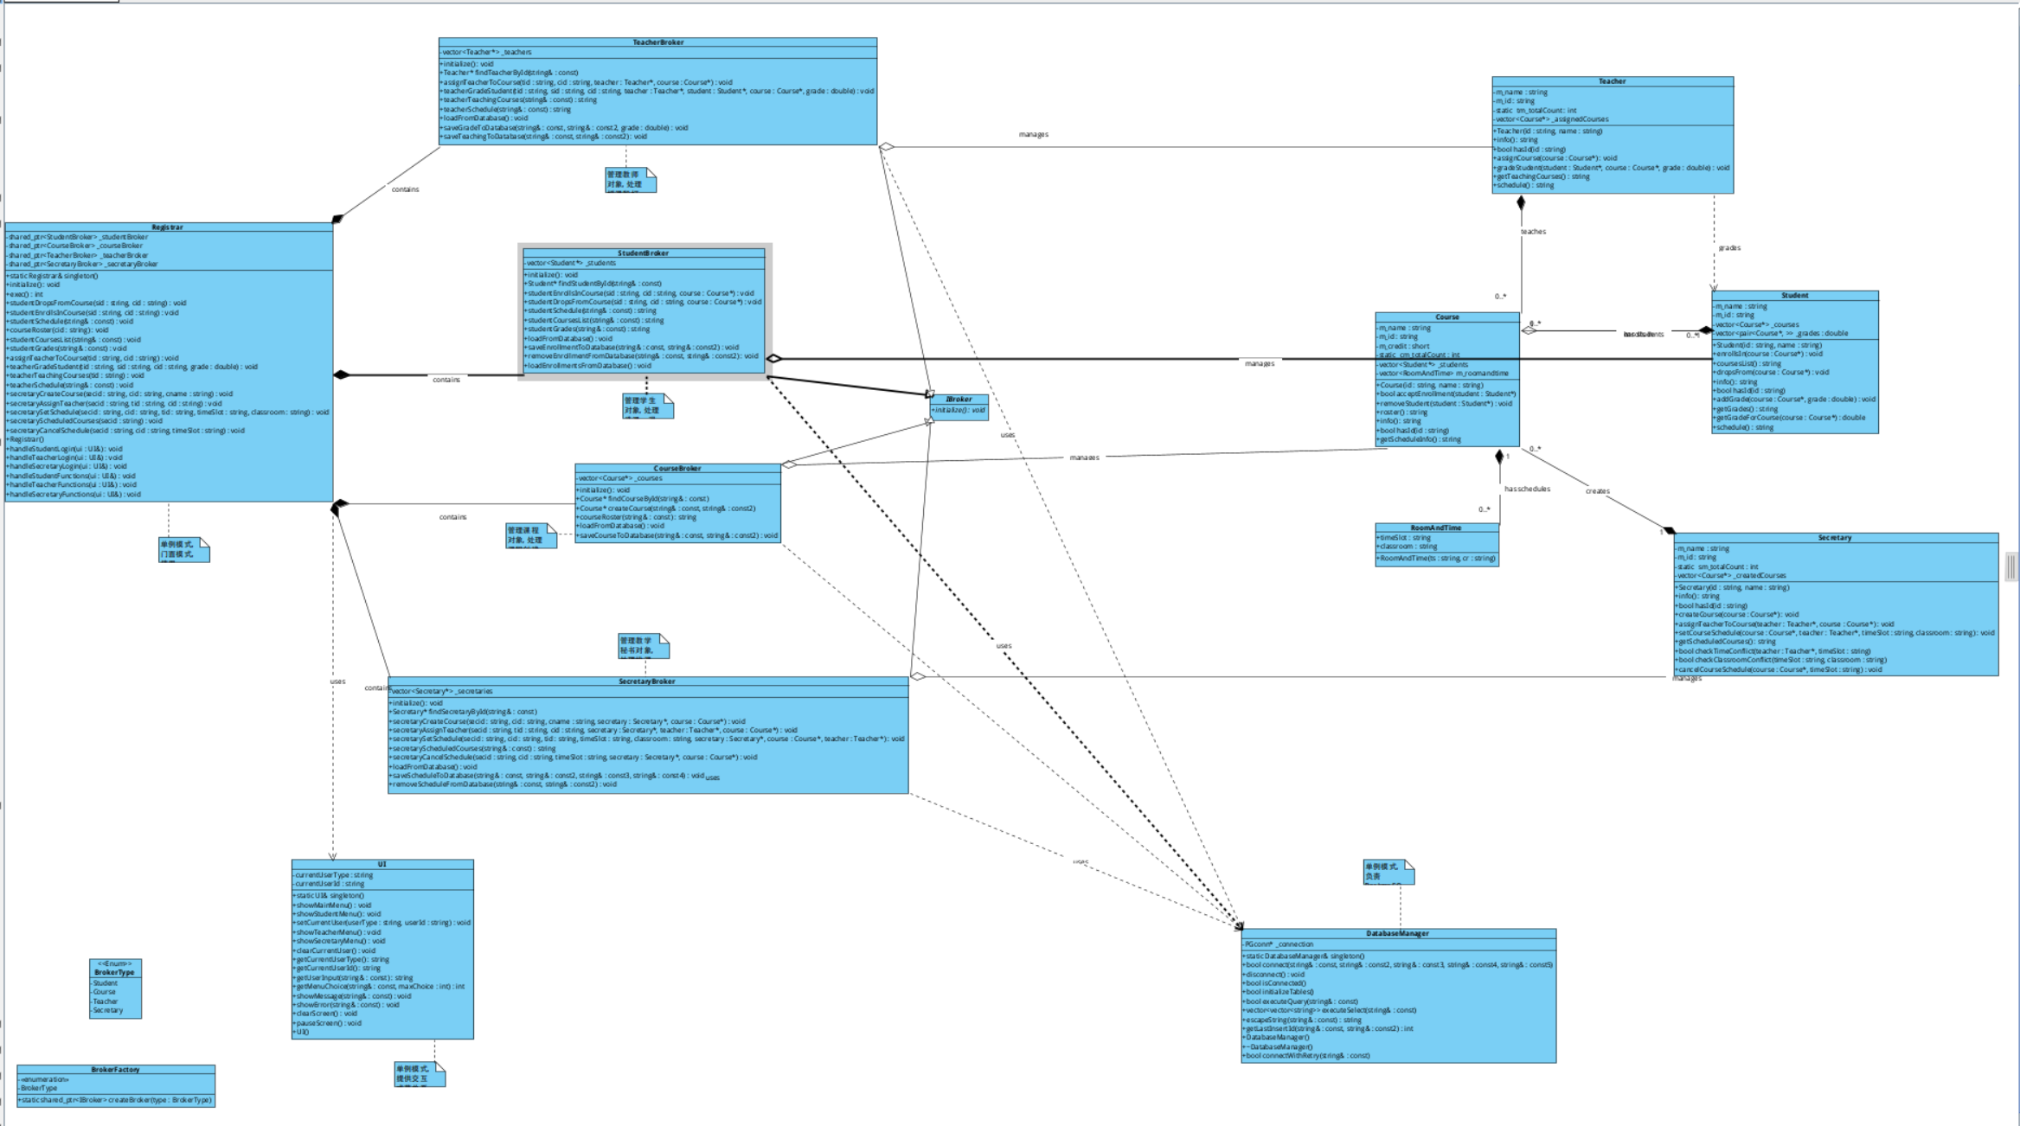
registrar类
broker类
student,course,teacher,secretary类
数据管理类
UI类

Slide 3

UI 层: 负责用户交互，调用 Registrar 的业务方法
Broker 层: 业务逻辑层，管理实体对象，协调数据访问
Database 层: 数据持久化层，提供统一的数据库访问接口

Slide 4
UI类，部分实现
演讲人：李成2024051604016

Slide 5
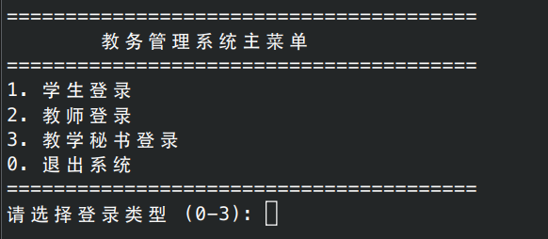
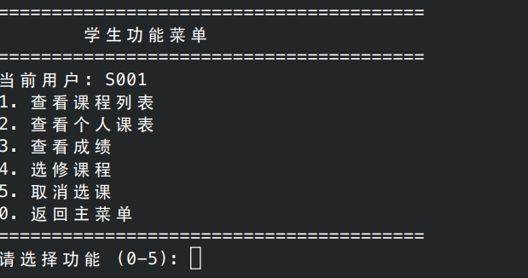
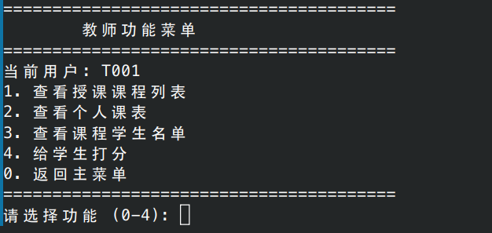
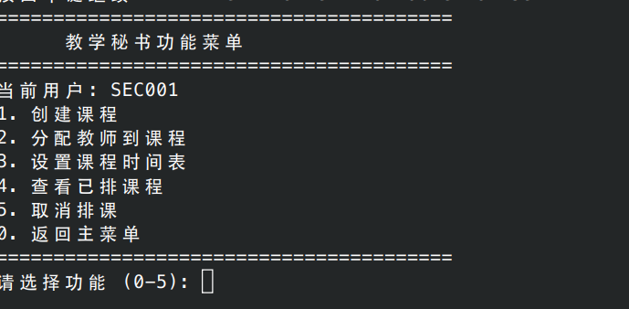
实现效果

Slide 6

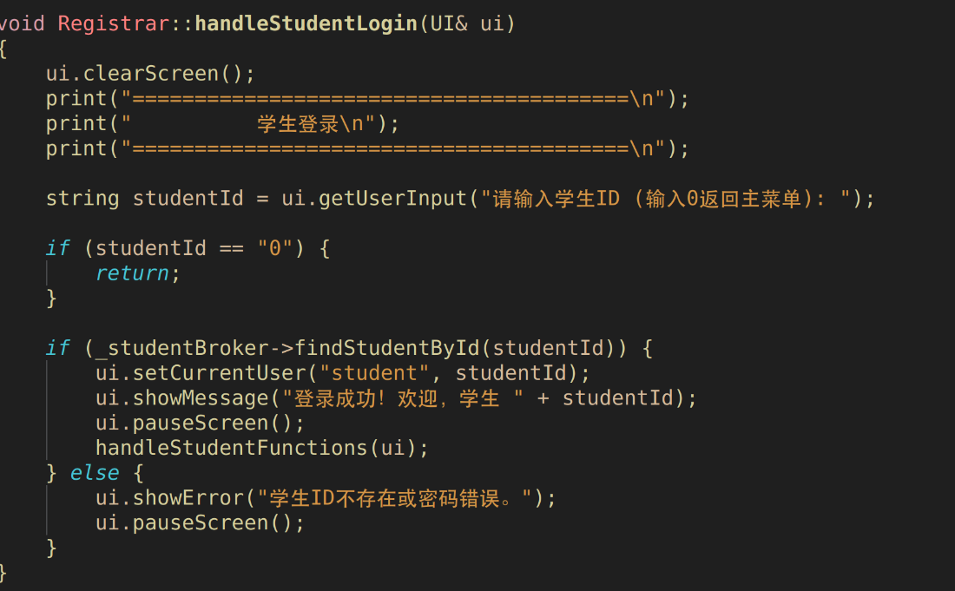
关键技术
输入验证
输入ID通过查找数据库里有没有，有就可以登陆成功

Slide 7
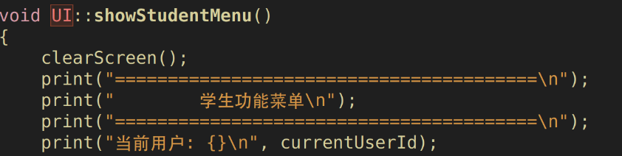
关键技术
用户显示
会话状态跟踪: currentUserType 和 currentUserId 维护当前登录用户

Slide 8
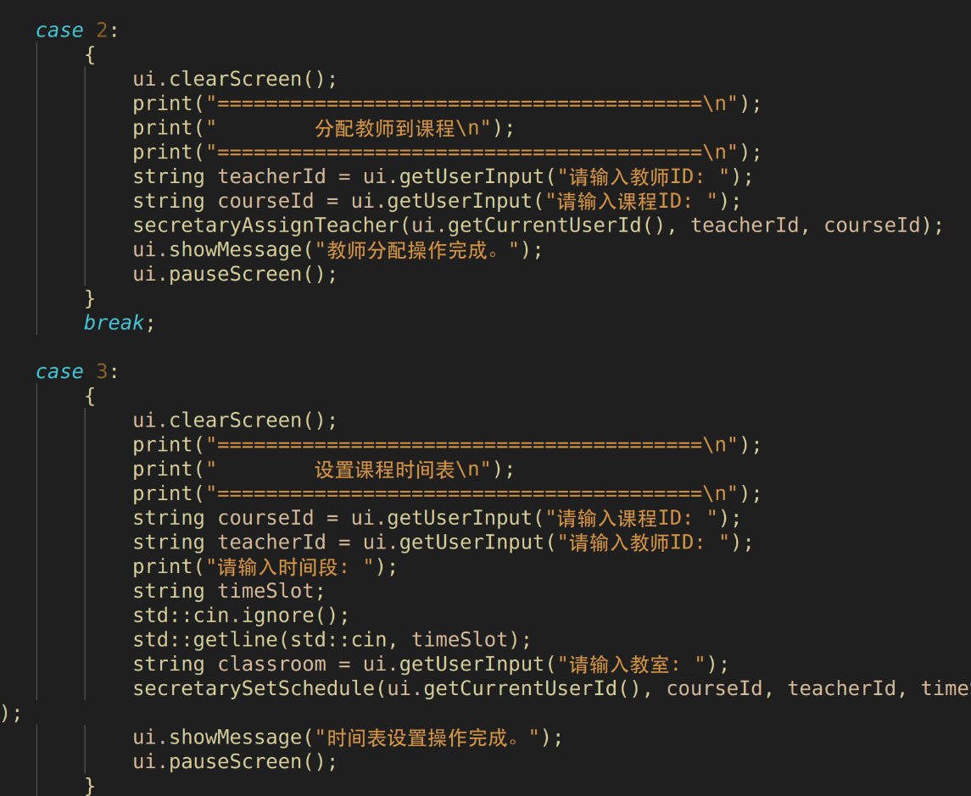
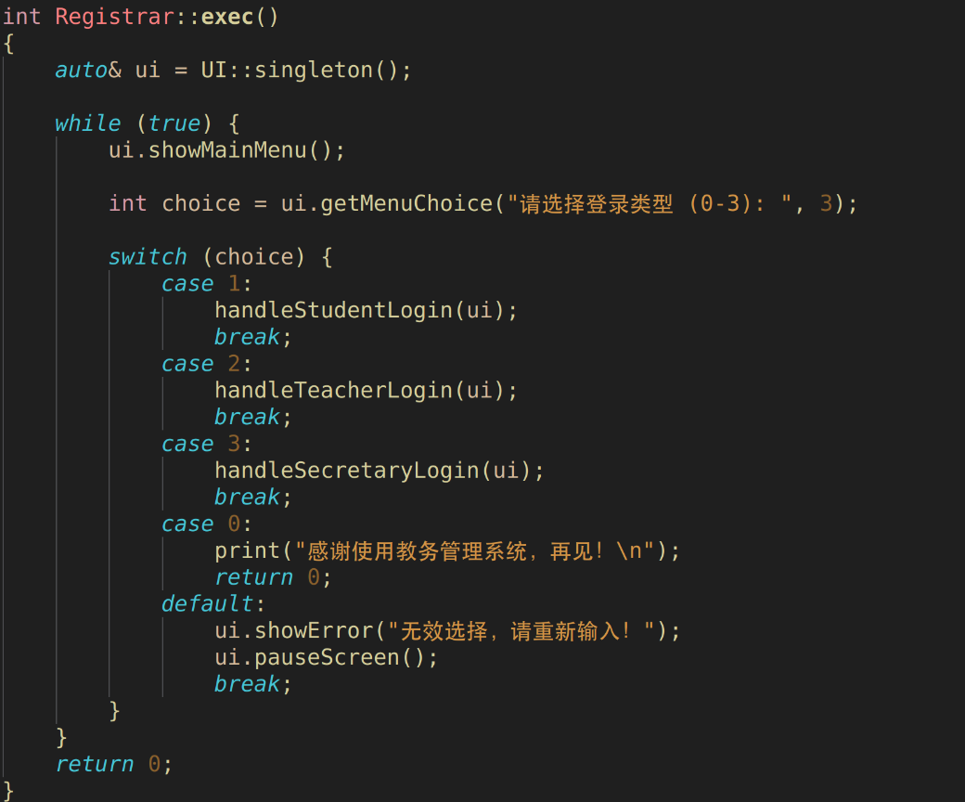
关键技术
各种输入提示
用户反馈: showMessage() 和 showError() 提供操作反馈

Slide 9
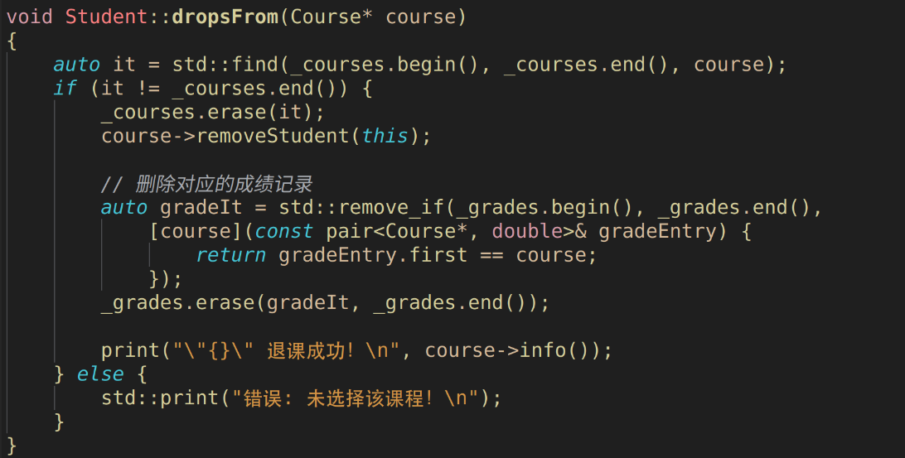
关键技术
学生退课

Slide 10
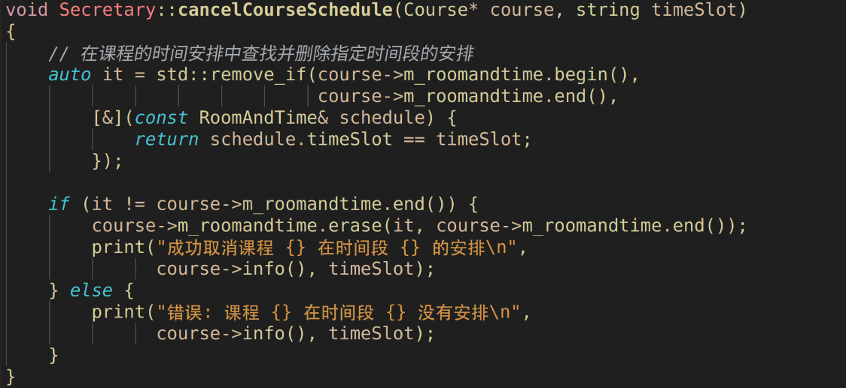
关键技术
取消排课

Slide 11
关键技术
UI 类技术总结
全局唯一实例: UI::singleton() 确保整个系统只有一个 UI 实例
输入验证: getMenuChoice() 确保输入在有效范围内
错误处理: 清除错误状态，防止无限循环
用户反馈: showMessage() 和 showError() 提供操作反馈

Slide 12
secretary类，
简单工厂模式
演讲人：李超2024051604024

Slide 13
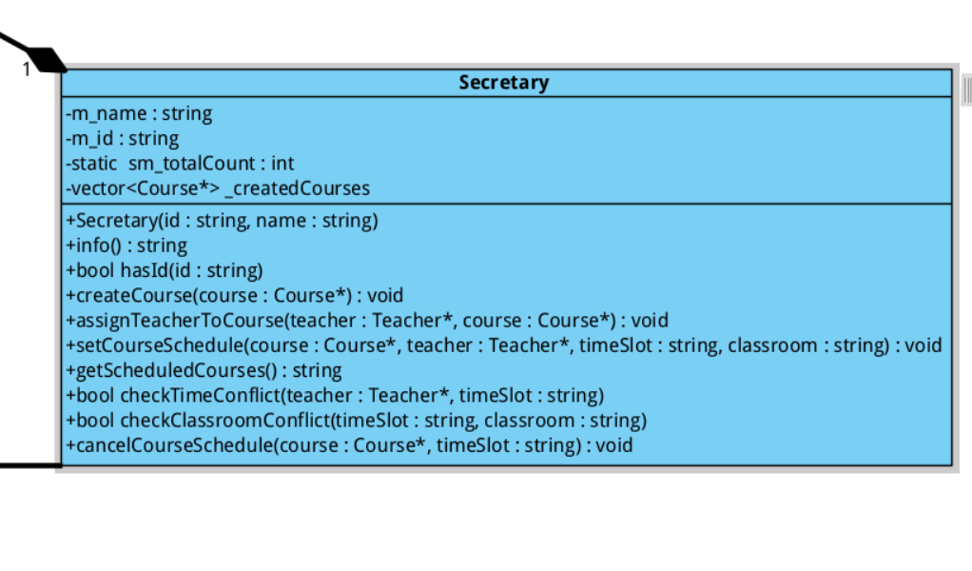
关键技术
排课秘书的功能

Slide 14
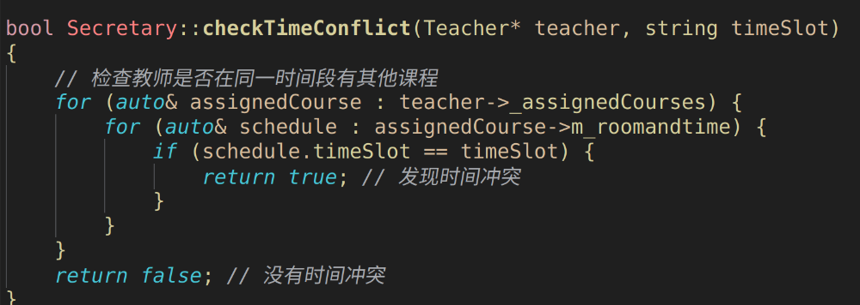
关键技术
时间冲突检查功能

Slide 15
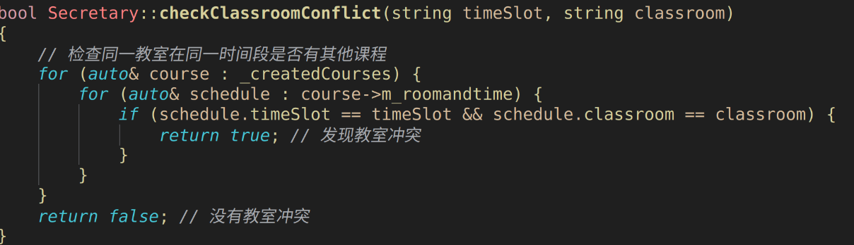
关键技术
地点冲突检查功能

Slide 16
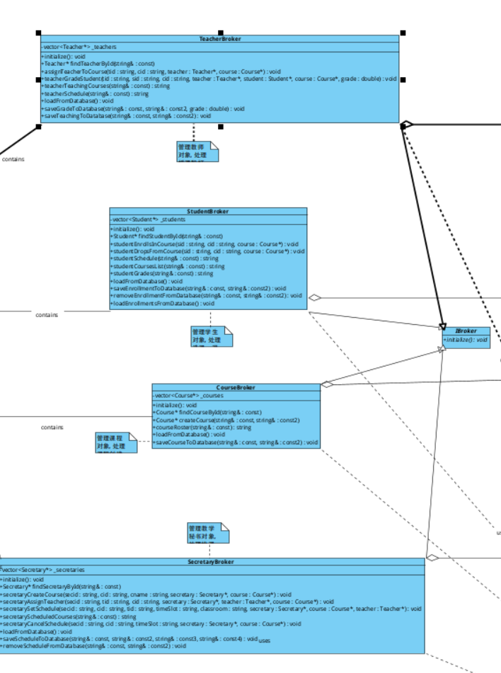
关键技术
Broker
继承与多态: 继承自 IBroker 基类，实现 initialize() 虚函数
单一职责原则: 每个 Broker 只负责管理一种类型的实体

Slide 17
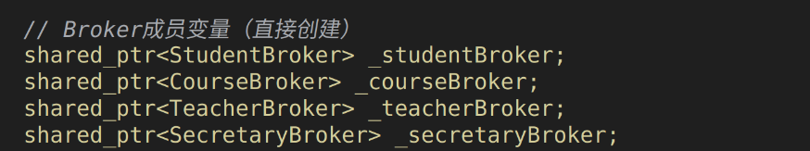
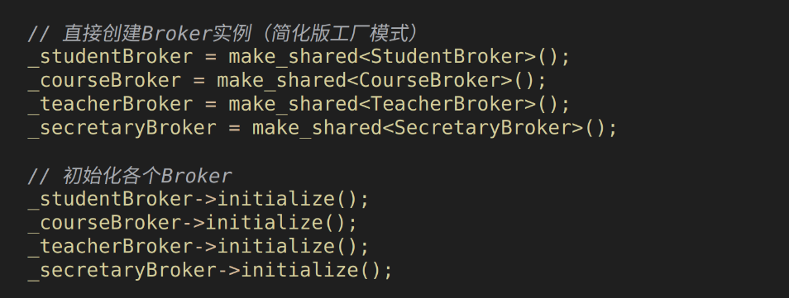
关键技术
创建工厂模式
代管者模式: 每个角色有独立的 Broker 类，负责管理该角色的所有业务逻辑
shared指针运用：
自动内存管理当最后一个 shared_ptr 被销毁时，对象自动释放
共享所有权

Slide 18
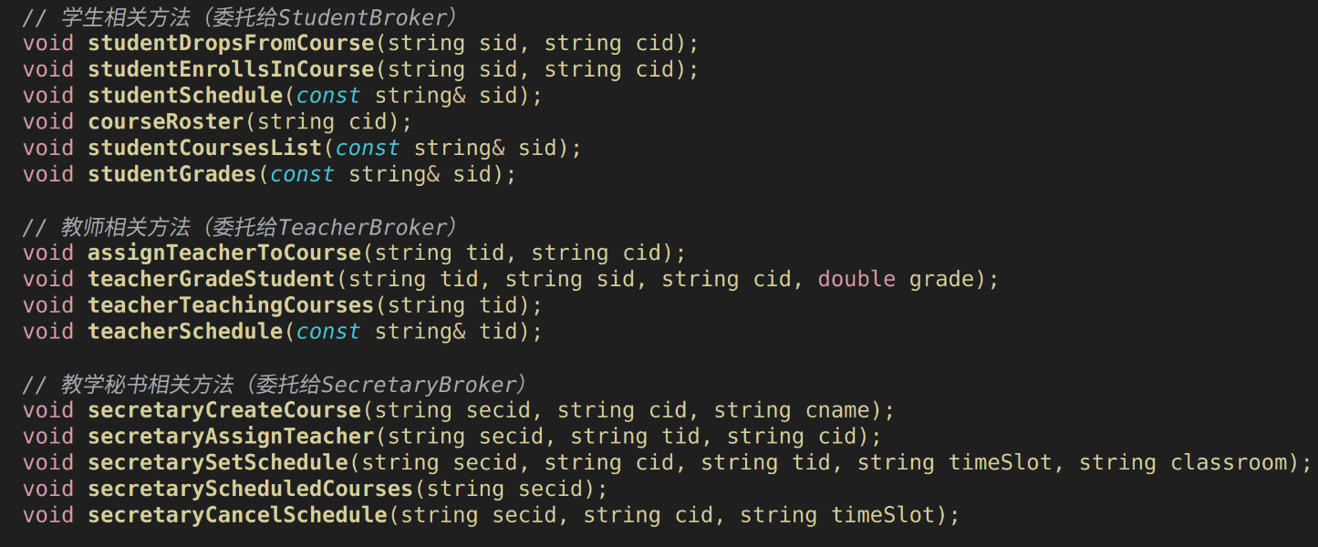
关键技术
registrar功能交给broker

Slide 19
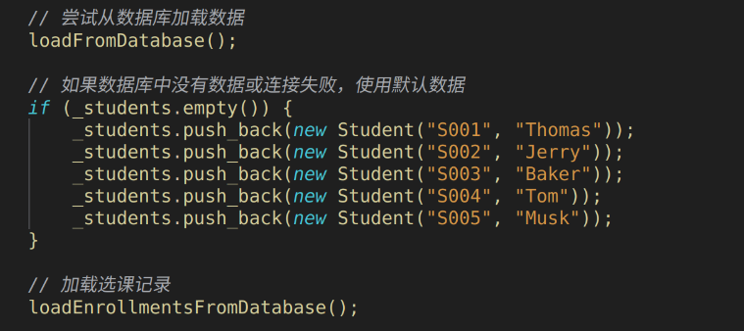
关键技术
broker从数据库读取失败，
使用默认数据

Slide 20
关键技术
Broker 技术总结
代管者模式: 每个角色有独立的 Broker类，负责管理该角色的所有业务逻辑
继承与多态: 继承自 IBroker 基类，实现 initialize() 虚函数
单一职责原则: 每个 Broker 只负责管理一种类型的实体

Slide 21
teacher类，
数据库连接
演讲人：周代森2024051604019

Slide 22
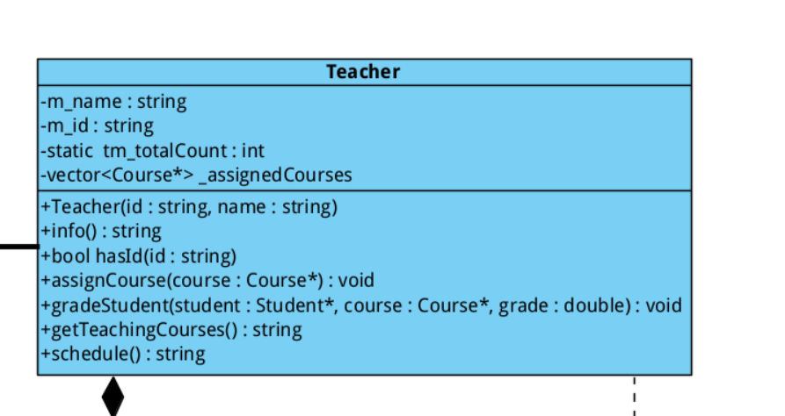
关键技术
teacher类

Slide 23
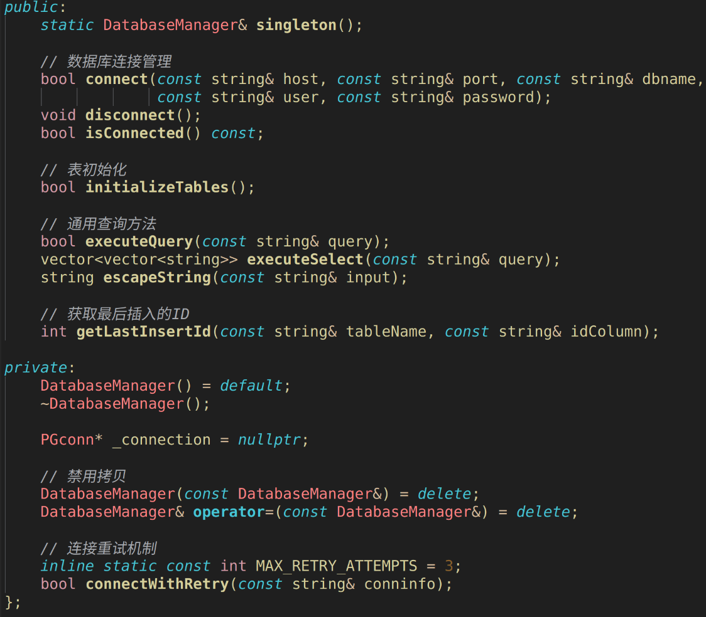
关键技术
数据管理类
重试机制: 最多 3 次重试，指数退避策略（2s, 4s, 6s

Slide 24
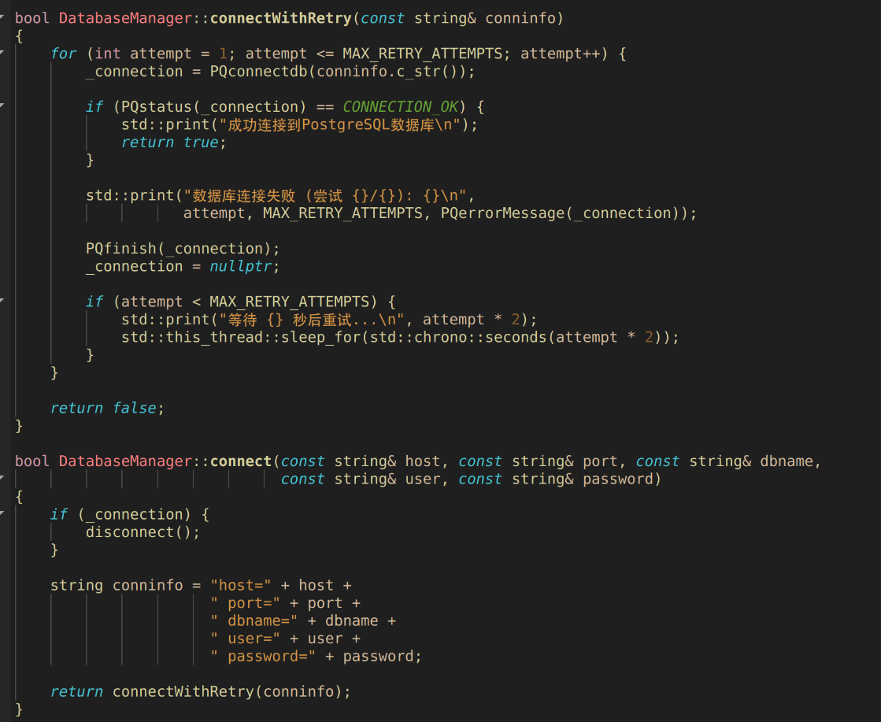
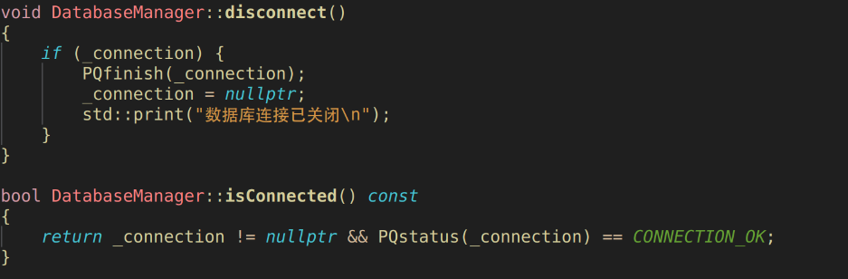
关键技术
数据库连接操作

Slide 25
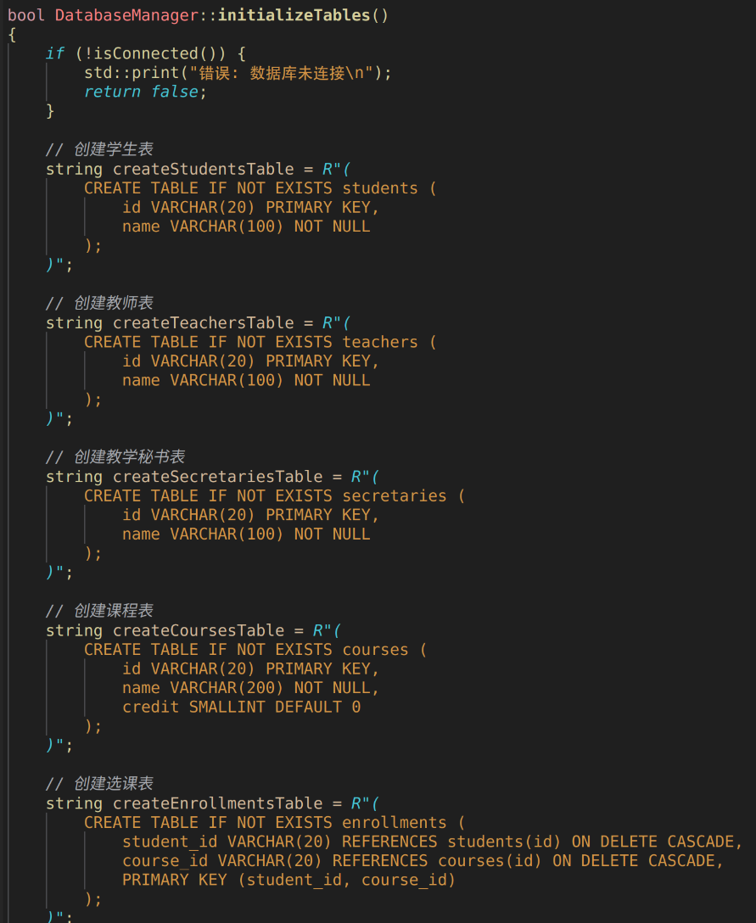
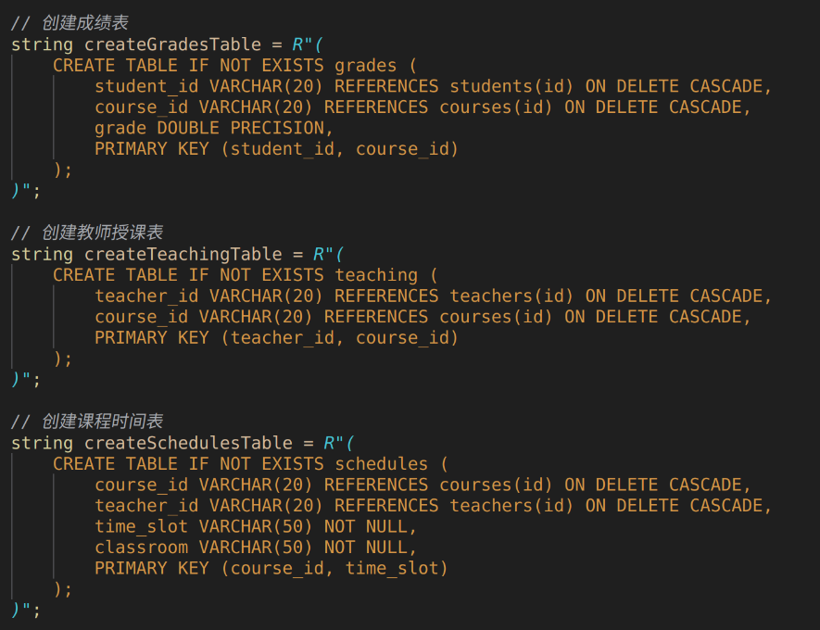
关键技术
建表操作
表结构设计: 学生、教师、教学秘书、课程、选课、成绩、授课、排课等表

Slide 26
关键技术
Database 技术总结
重试机制: 最多 3 次重试，指数退避策略（2s, 4s, 6s）
表结构设计:学生、教师、教学秘书、课程、选课、成绩、授课、排课等表
通用查询接口: executeQuery() 执行无返回操作
表自动创建: initializeTables() 检查并创建所有表

